Slide 1

Chào mừng các em đến với tiết học ngày hôm nay!

Slide 2

CHỦ ĐỀ 3:
Mái ấm gia đình
BÀI 1: ĐỒ VẬT THÂN QUEN

Slide 3
Nội dung bài học
01
02
03
04
Tìm hiểu các đồ vật trong gia đình
Cách tạo mô hình bằng đất nặn
Thực hành
Trưng bày
Vận dụng
Củng cố

Slide 4
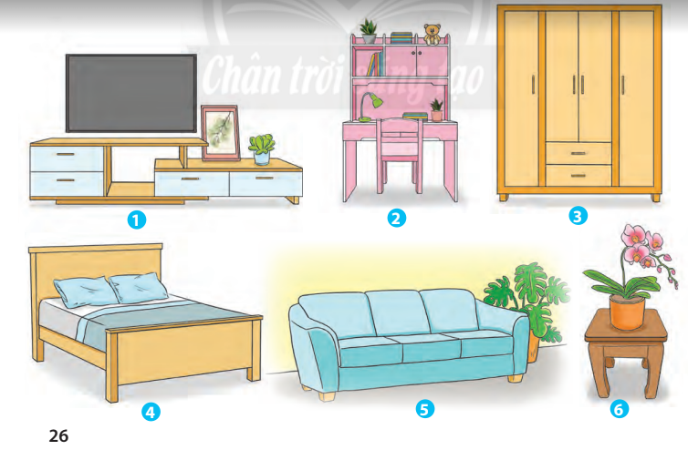
1. Tìm hiểu các đồ vật trong gia đình
Hướng dẫn:
Các em quan sát hình minh họa trang 26.
Trả lời các câu hỏi:
Tên các đồ vật mà em đã quan sát là gì?
Mỗi đồ vật gồm những bộ phận nào?

Slide 5
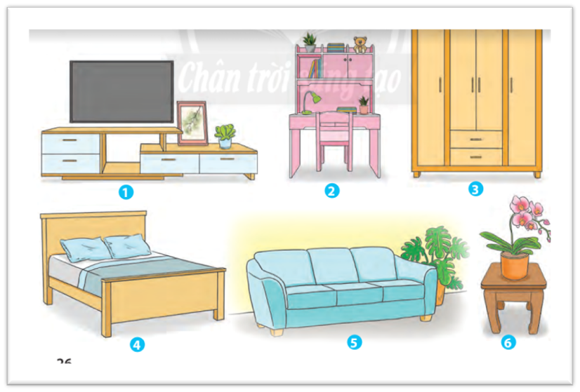
1. Tìm hiểu các đồ vật trong gia đình
Các vật dụng có trong tranh là:
Kệ ti vi (1)
Bàn học (2)
Tủ quần áo (3)
Giường ngủ (4)
Ghế sofa (5)
Lọ hoa và bàn trà (6)

Slide 6
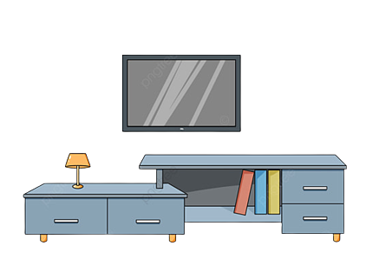
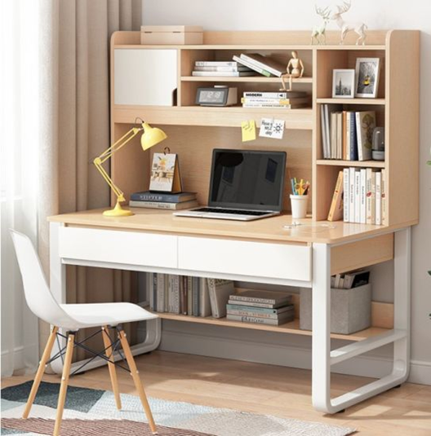
1. Tìm hiểu các đồ vật trong gia đình
Các bộ phận của kệ ti vi:
Các thanh gỗ, tay cầm và ngăn kéo được lắp ráp vào với nhau.
Các bộ phận của bàn học:
bàn, ghế, giá sách và các thanh gỗ lắp ráp.

Slide 7
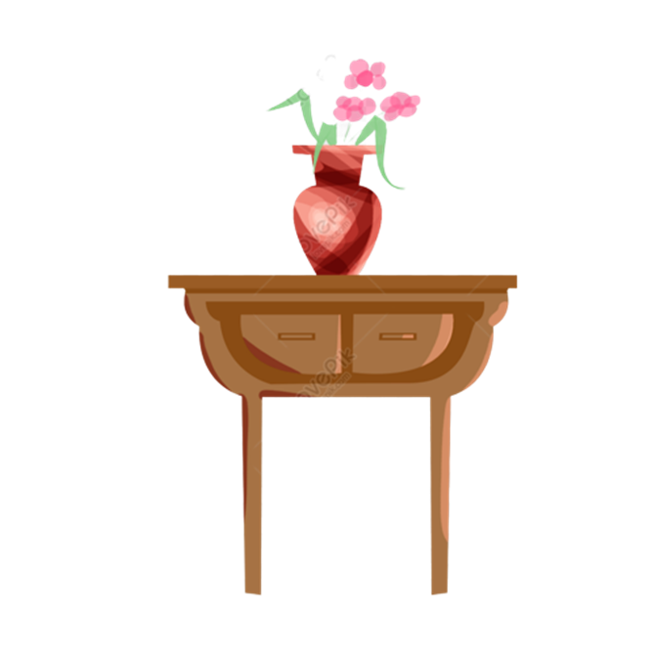
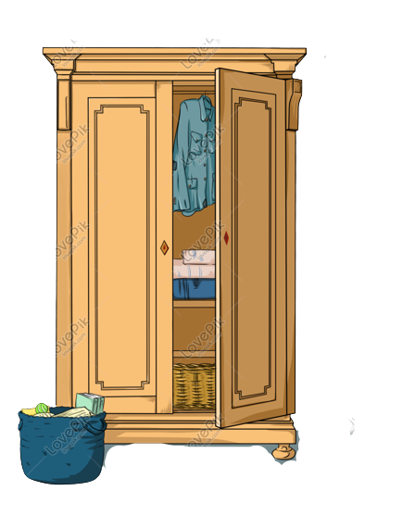
1. Tìm hiểu các đồ vật trong gia đình
Các bộ phận của tủ quần áo:
ngăn kéo, ngăn tủ, cánh cửa tủ, tay cầm, các thanh gỗ lắp ráp.
Các bộ phận của bàn trà:
chân bàn, mặt bàn.

Slide 8
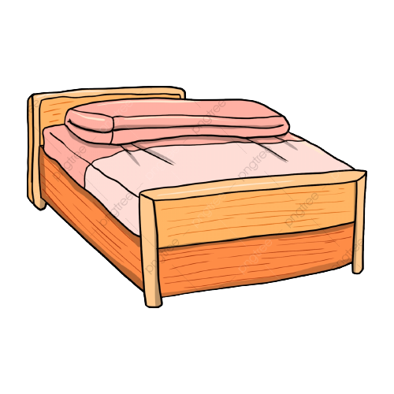
1. Tìm hiểu các đồ vật trong gia đình
Các bộ phận của tủ quần áo:
các thanh gỗ, dát giường, chân giường,…

Slide 9
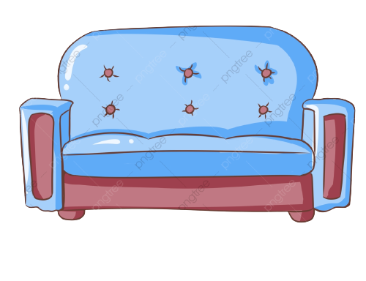
1. Tìm hiểu các đồ vật trong gia đình
Các bộ phận của ghế sofa:
khung ghế, chân ghế, đệm ngồi, đệm tựa, vải bọc bề mặt.

Slide 10

1. Tìm hiểu các đồ vật trong gia đình
Em hãy kể tên những đồ vật có trong gia đình em?
Các đồ vật có trong gia đình: giường ngủ, giá sách, tủ quần áo, bàn ăn, tủ bếp, kệ tivi, bàn học,…

Slide 11


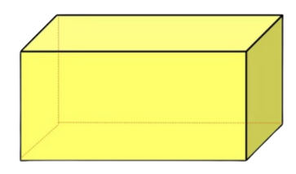
1. Tìm hiểu các đồ vật trong gia đình
Theo em các bộ phận của đồ vật gần giống khối gì?
Khối trụ
Khối lập phương
Khối hộp chữ nhật

Slide 12
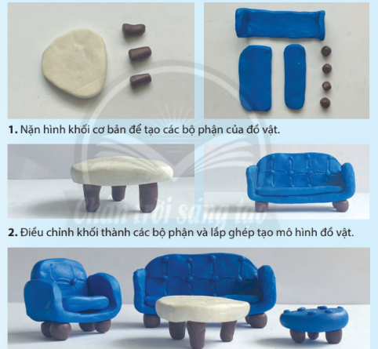
2. Cách tạo mô hình bằng đất nặn
Hướng dẫn:
Các em quan sát tranh và đọc nội dung hoạt động 2 trang 27.
Trả lời các câu hỏi:
Theo em, có mấy bước để tạo mô hình đồ vật bằng đất nặn?
Có thể sử dụng các vật liệu, dụng cụ nào để tạo nét trang trí cho mô hình đồ vật?

Slide 13
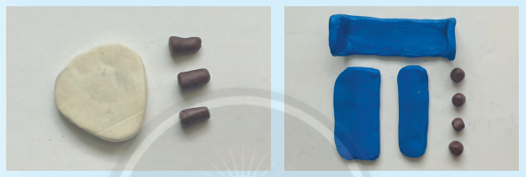
2. Cách tạo mô hình bằng đất nặn
Bước 1: Nặn các hình khối cơ bản để tạo các bộ phận của đồ vật

Slide 14
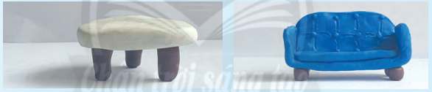
2. Cách tạo mô hình bằng đất nặn
Bước 2: Điều chỉnh khối thành các bộ phận và lắp ghép tạo mô hình đồ vật.

Slide 15
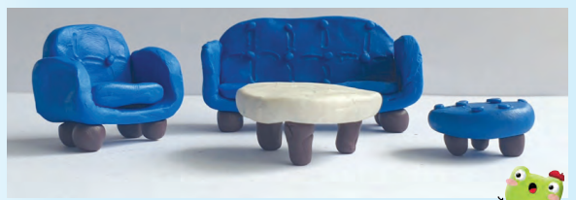
2. Cách tạo mô hình bằng đất nặn
Bước 3: Trang trí tạo đặc điểm riêng cho mô hình đồ vật.

Slide 16

2. Cách tạo mô hình bằng đất nặn
Có 3 bước tạo mô hình đồ vật bằng đất nặn:
Bước 1: Nặn hình khối cơ bản để tạo các bộ phận của đồ vật.
Bước 2: Điều chỉnh khối thành các bộ phận và lắp ghép tạo mô hình đồ vật.
Bước 3: Trang trí tạo đặc điểm riêng cho mô hình đồ vật.

Slide 17

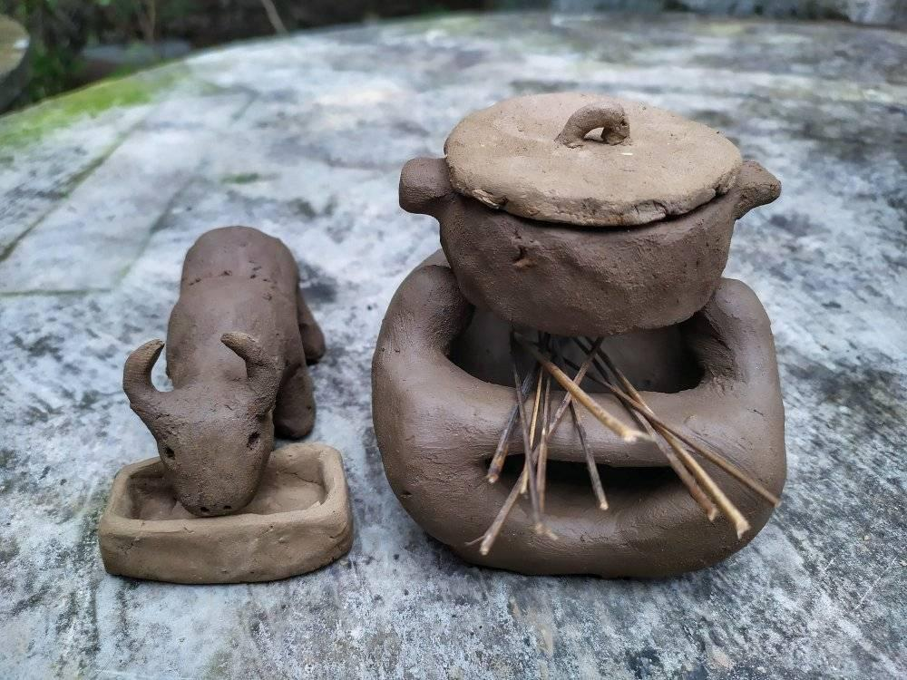
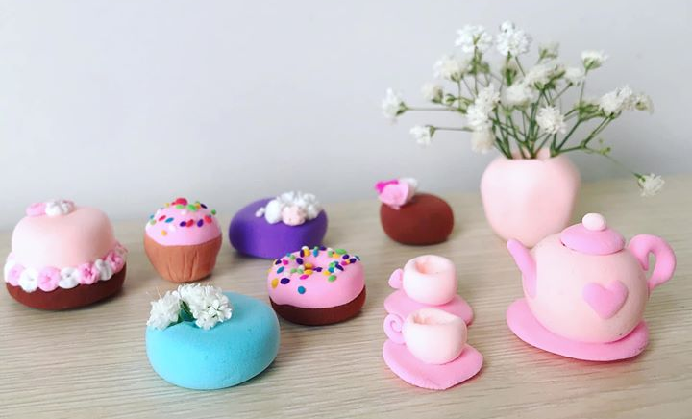
2. Cách tạo mô hình bằng đất nặn
Kết hợp các hình khối dạng cơ bản có thể tạo được mô hình đồ vật trong gia đình.

Slide 18

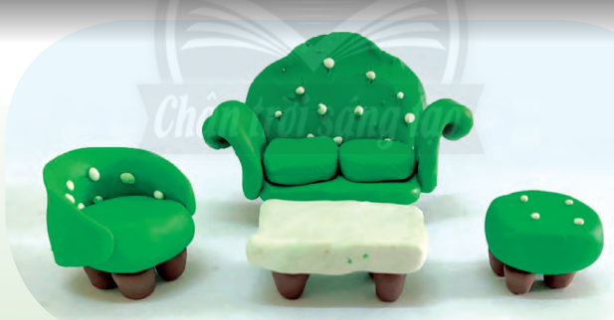
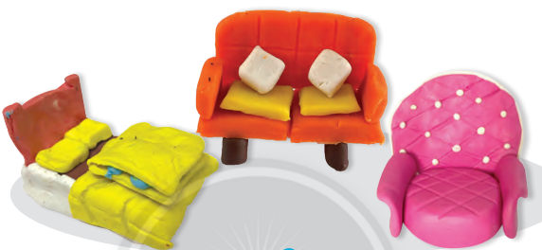
3. Thực hành – Trưng bày
Tạo mô hình đồ vật trong gia đình từ đất nặn
Hướng dẫn:
Các em nhớ lại các khối đã học để tạo đồ vật.
Xem video cách tạo hình khối cơ bản.

Slide 19
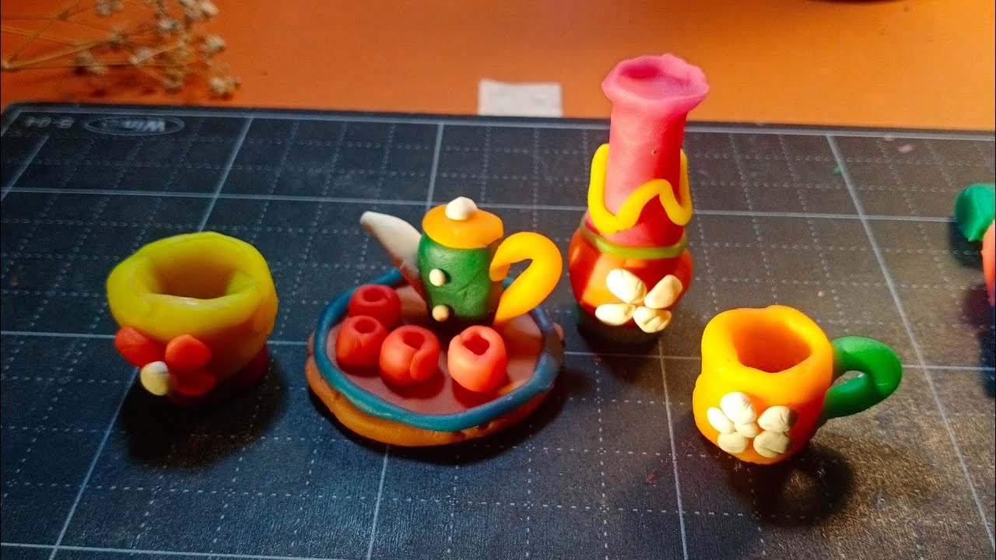
3. Thực hành – Trưng bày
Tạo mô hình đồ vật trong gia đình từ đất nặn
Lưu ý:
Lựa chọn các hình khối phù hợp với vật dụng em định tạo.
Thêm các chi tiết trang trí cho vật dụng thêm sinh động.

Slide 20
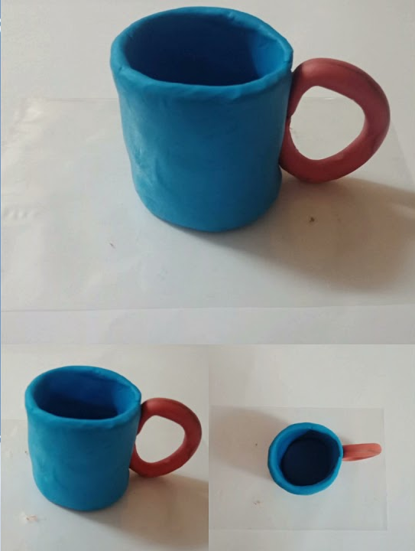
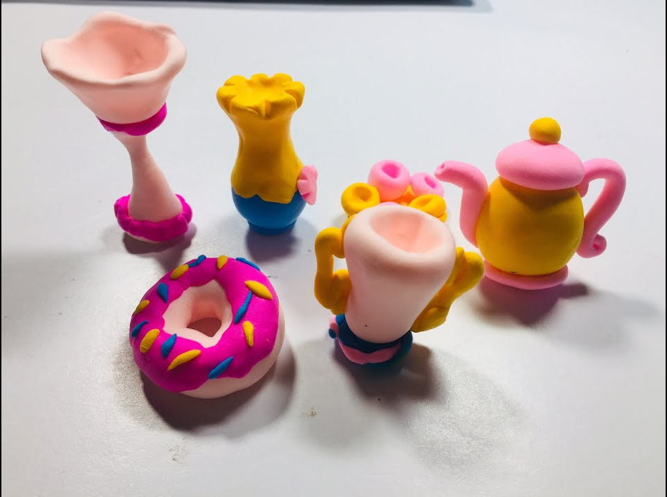
3. Thực hành – Trưng bày
Quan sát một số sản phẩm

Slide 21

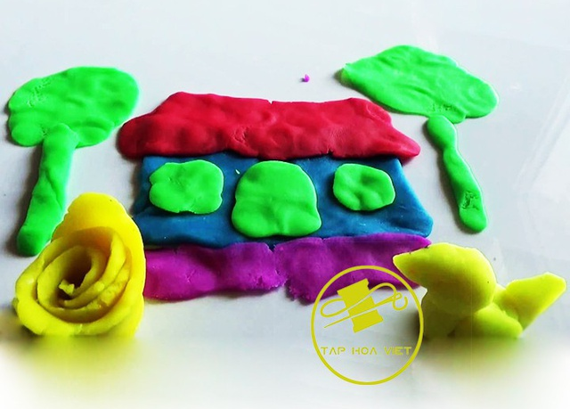
3. Thực hành – Trưng bày
Trưng bày, đánh giá sản phẩm
Hướng dẫn:
Các nhóm hoàn thiện sản phẩm của nhóm mình.
Thực hiện trưng bày tại góc học tập của lớp.
Nêu cảm nhận và nhận xét các sản phẩm theo các câu hỏi gợi ý.

Slide 22
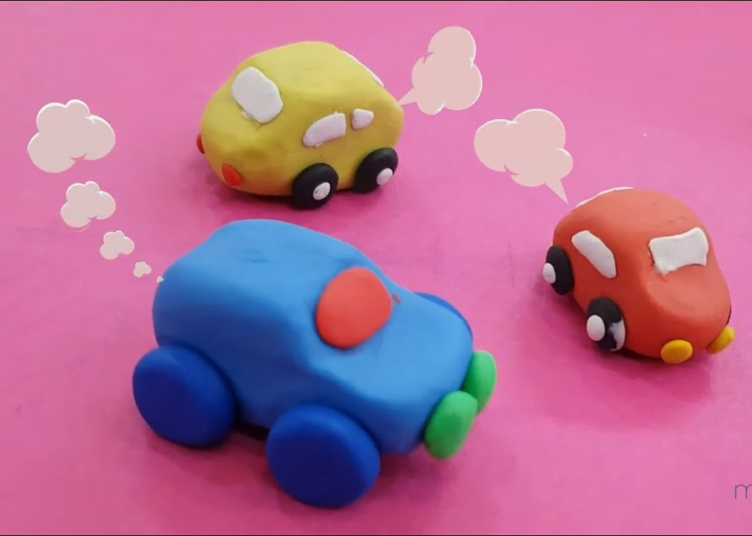
3. Thực hành – Trưng bày
Trưng bày, đánh giá sản phẩm
Gợi ý nhận xét, đánh giá:
Em thích sản phẩm nào nhất?
Mô hình của bạn được tạo nên từ những khối nào?
Màu sắc, cách thức trang trí, hình dạng của đồ vật trông đã phù hợp chưa?...

Slide 23
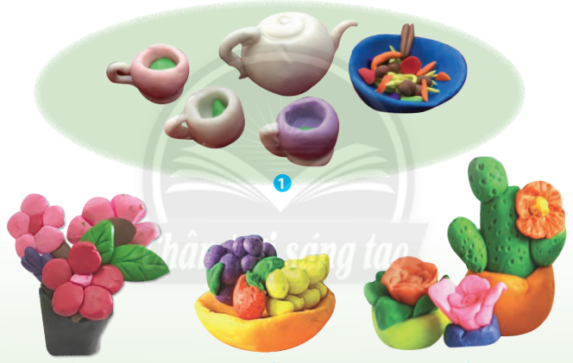
4. Vận dụng – Củng cố
Tạo thêm các đồ vật trang trí cho sản phẩm
Hướng dẫn:
Các em chọn thêm các vật dụng trang trí như: bình hoa, hoa quả, cây cối… để trang trí thêm cho cảnh vật thêm nổi bật.

Slide 24

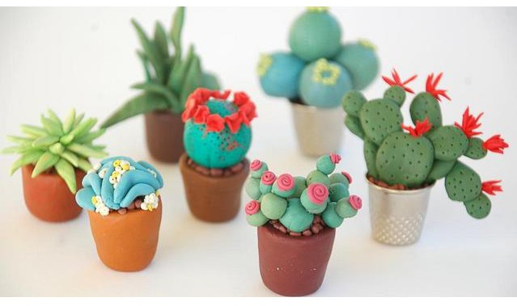
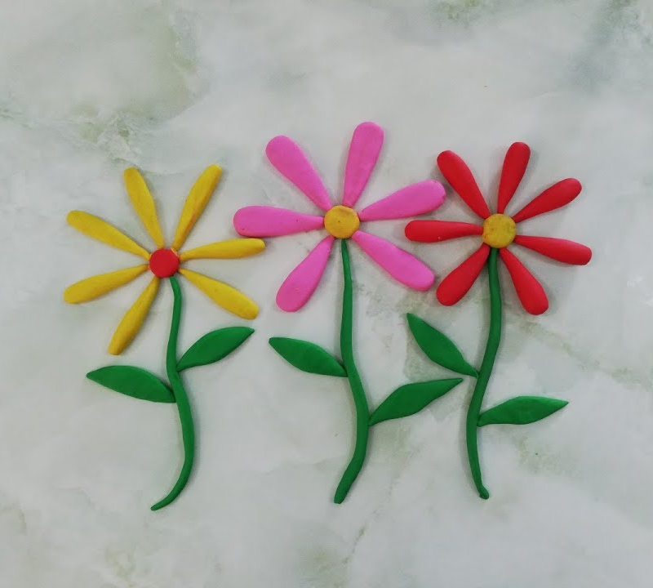
4. Vận dụng – Củng cố
Quan sát một số đồ vật trang trí bằng đất nặn

Slide 25

HƯỚNG DẪN VỀ NHÀ
Hoàn thành sản phẩm. Ôn tập lại nội dung kiến thức của bài học ngày hôm nay.
Đọc trước, chuẩn bị các dụng cụ cần thiết cho bài học của buổi sau

Slide 26

CẢM ƠN CÁC EM ĐÃ CHÚ Ý LẮNG NGHE!

